Slide 1
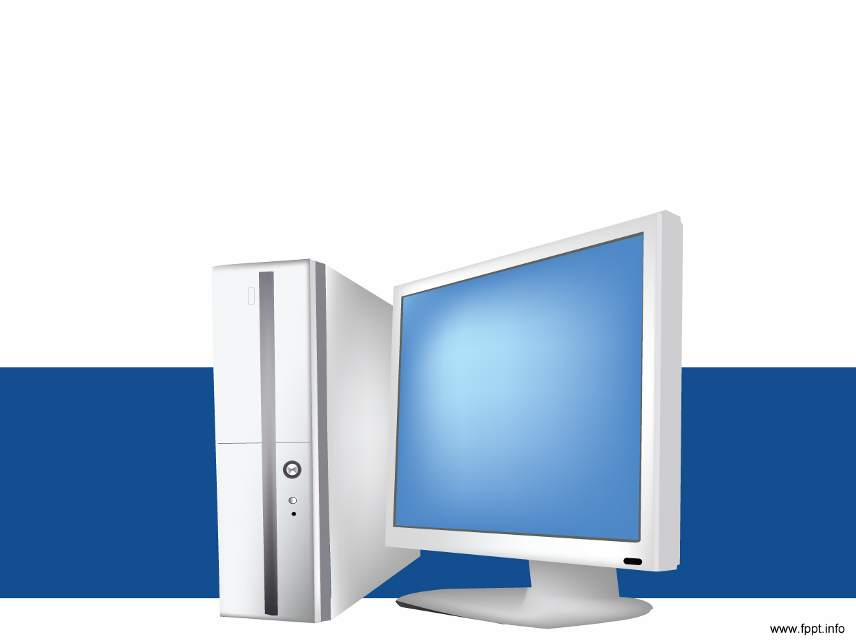
BİLGİSAYAR

Slide 2
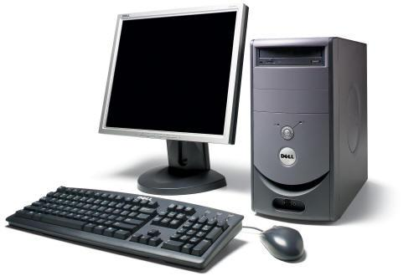

Bilgisayar Nedir?
Girilen bilgileri alan işleyen, istenildiği takdirde saklayan veya kullanıcıya sunan çok maksatlı programlanabilen elektronik bir makinedir.

Slide 3
Bilgisayar Nedir?
İnsan beyni bilgi toplama, depolama, analiz etme, karar verme ve işlem yapmada oldukça yeteneklidir.
Ancak bu yeteneği her insan üst seviyede kullanamaz ve çalışırken usanıp sıkılabilir hata yapabilir. Ama bilgisayarlar komutları usanmadan yorulmadan başarı ile uygulayabilir.

Slide 4
Bilgisayar Türleri
Masaüstü Bilgisayarlar
Dizüstü Bilgisayarlar (Laptop)
Tablet Bilgisayarlar
Elde Taşınan Kişisel Bilgisayarlar
(Cep telefonu, PDA, Akıllı telefonlar vb.)

Slide 5
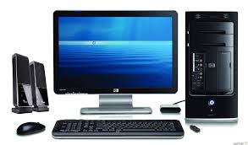
Masaüstü Bilgisayarlar
Masada kullanmak için tasarlanmışlardır. Normalde, diğer kişisel bilgisayar türlerinden daha büyük ve daha güçlüdürler. Monitör, fare ve klavye gibi diğer bileşenler sistem birimine bağlanır.

Slide 6
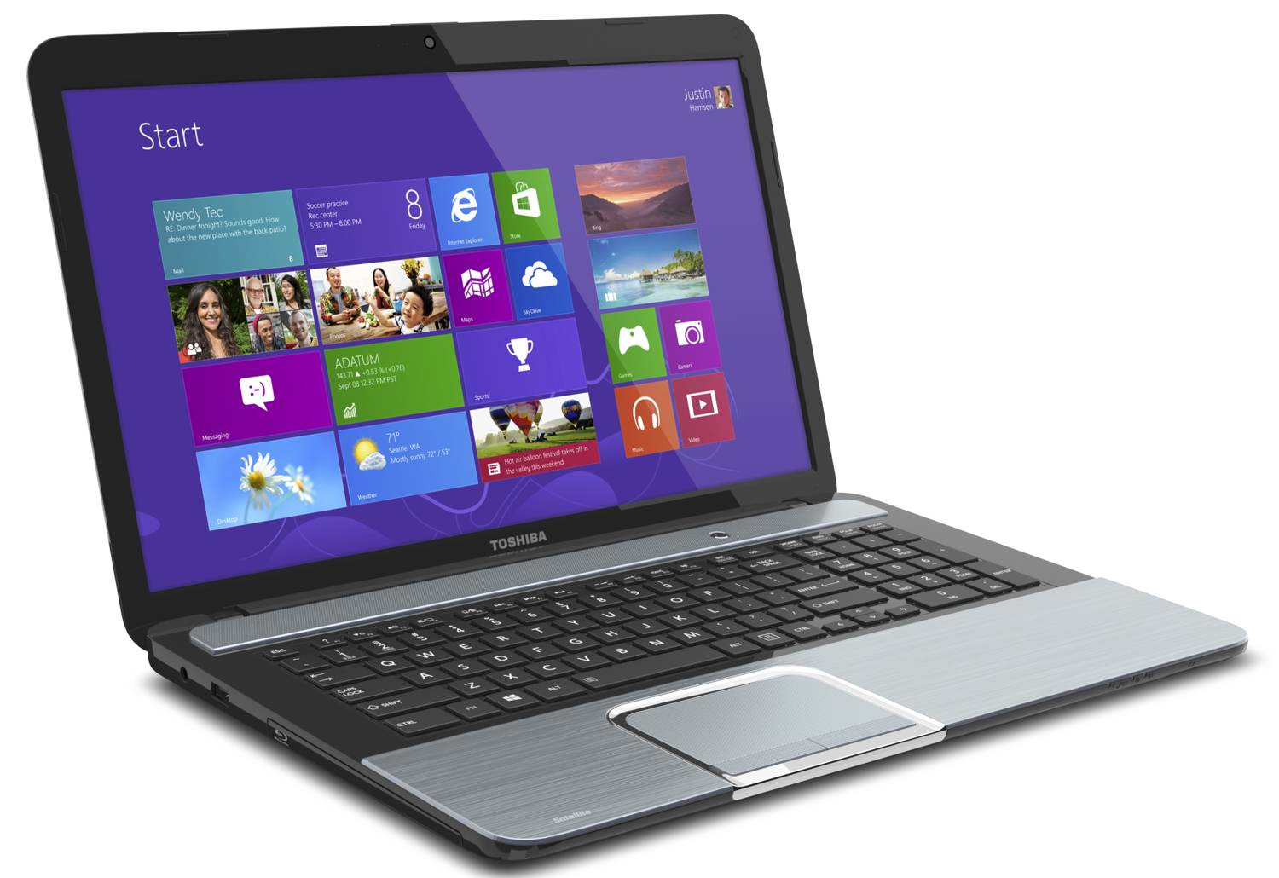
Dizüstü Bilgisayarlar (Laptop)
İnce ekranlı, hafif ve taşınabilir PC'lerdir. Küçük boyutlarından dolayı defter bilgisayarlar olarak da adlandırılırlar. Dizüstüler pille çalışabildiklerinden, bunları her yere taşıyabilirsiniz. Ekran ve klavye fare hoparlör gibi birimleri tek bir kasada birleştirilmiştir.

Slide 7
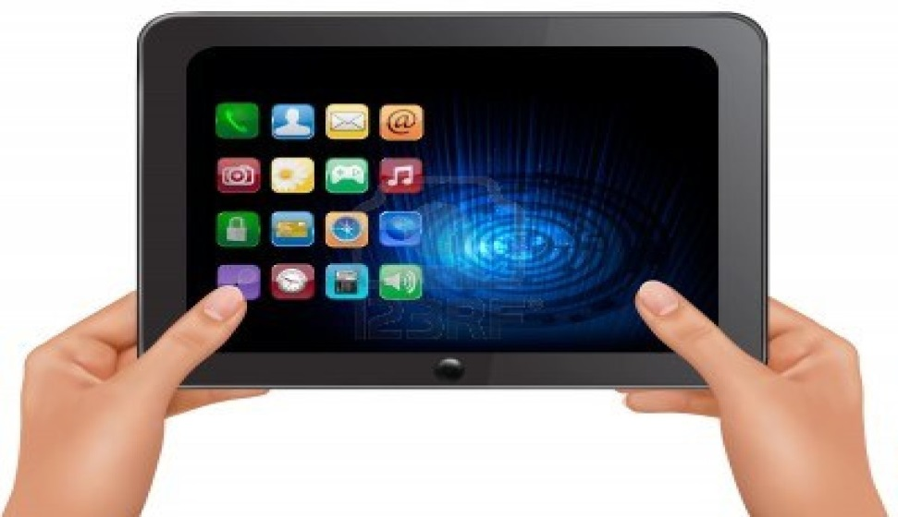
Tablet Bilgisayarlar
Dokunmatik ekranı sayesinde parmak ucuyla ya da özel kalaemiyle klavye ve fareye gerek kalmadan kullanılabilen bilgisayarlardır. Tek bir kasadan oluşur.

Slide 8
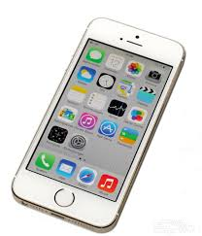
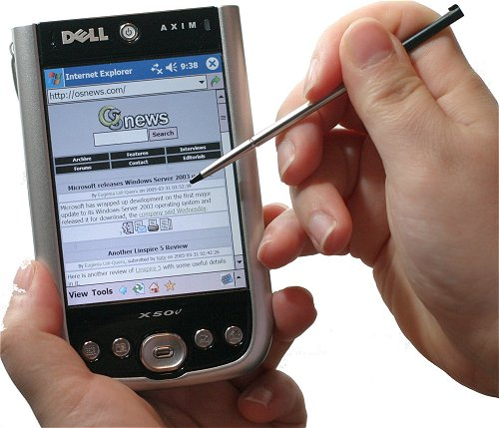
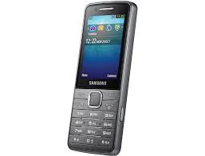
Elde Taşınan Kişisel Bilgisayarlar
Her yere taşınabilecek kadar küçük, pille çalışan bilgisayardır. Masaüstü veya dizüstü bilgisayarlar kadar güçlü olmasalar da randevuları zamanlamak, adres ve telefon numaralarını depolamak ve oyun oynamak için kullanışlıdırlar. Örn: Cep telefonu, PDA, Akıllı telefonlardır.

Slide 9
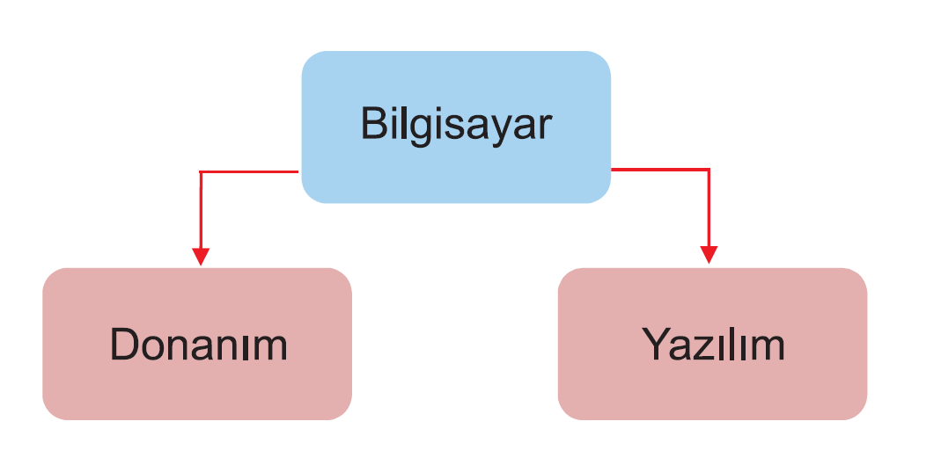
Bir bilgisayarın kasasının içinde olan, elle tutup monte ettiğimiz ve bilgisayarın çalışmasını sağlayan tüm fiziksel parçalarına donanım denir.
Bilgisayarın çalışması için gerekli olan, elle tutulamayan, gözle görülen programlara
yazılım denir.

Slide 10

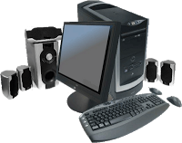

Slide 11
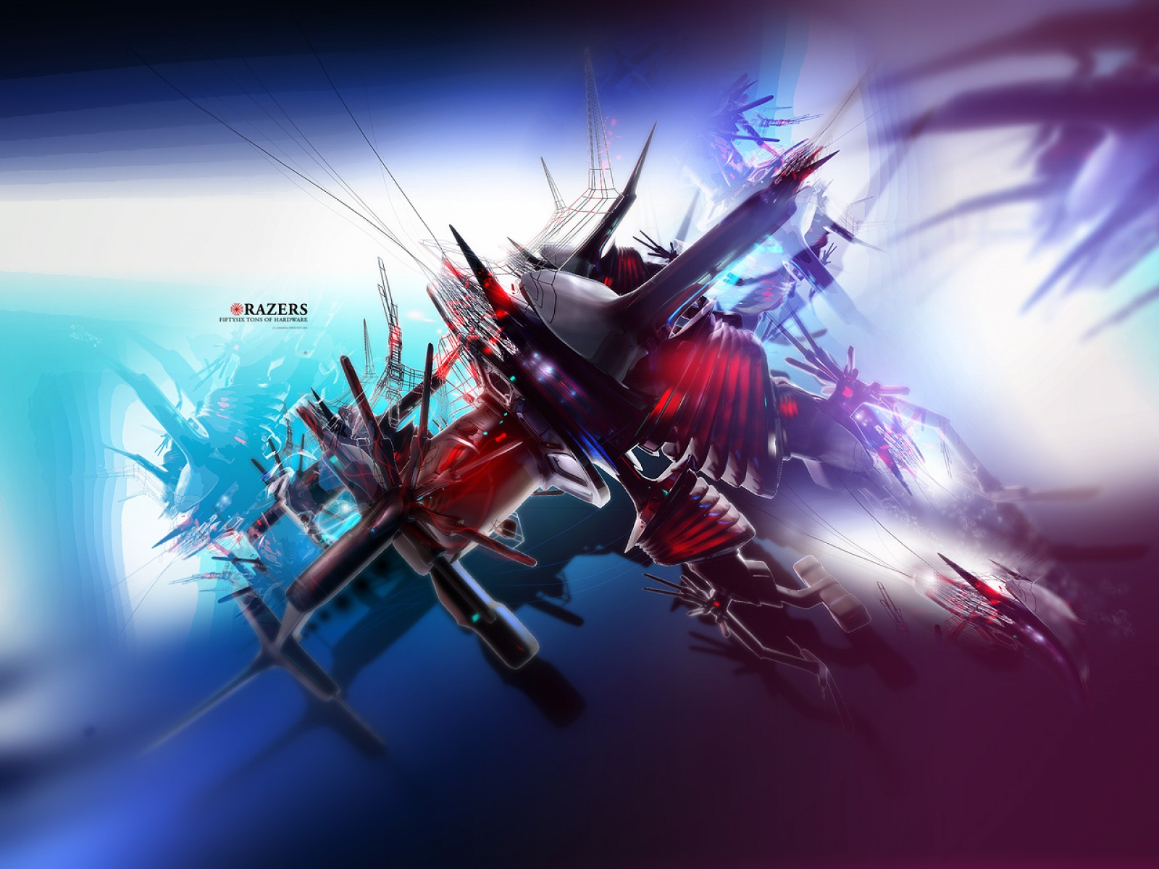
Donanım Birimleri

Slide 12
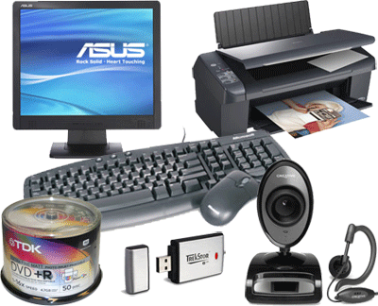
Donanım
Donanımlar, kasanın dışında olabileceği gibi içerisinde de yer alabilir.
Kasa içerisinde yer alan donanımlara «dahili donanım» kasa dışında kalan donanımlara ise «harici donanım» denir.

Slide 13
Harici (Dış) Donanım Birimleri
Genel olarak bilgisayar kasasının dışında bulunan bazı donanımları inceleyelim.
Fare
Klavye
Monitör
Kasa
Hoparlör
Webcam
Yazıcı
Tarayıcı
Kulaklık
Mikrofon
Oyun Kumandaları
Kesintisiz Güç Kaynağı

Slide 14
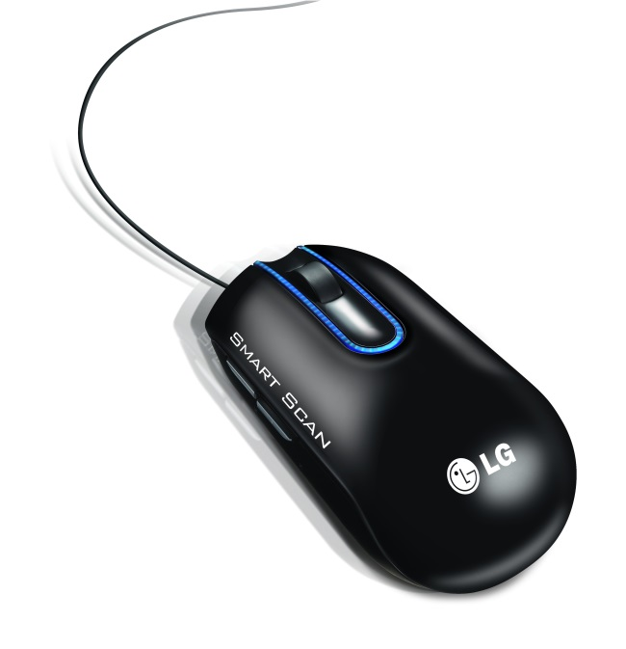
Fare
İşaretçi olarak da bilinir. Ekrandaki ok işaretini yani imleci hareket ettirmeye yarar.
Kablosuz veya kablolu olabilir.
Günümüzde optik ve lazer fareler kullanılır.

Slide 15
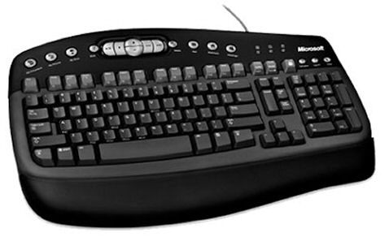
Klavye
Bilgisayara bilgi girmemizi sağlayan daktilo benzeri donanımdır.
Klavye üst sol köşedeki hangi alfabe tuşu ile başlamışsa o harf ile adlandırılır. Örneğin F klavye, Q klavye gibi..

Slide 16
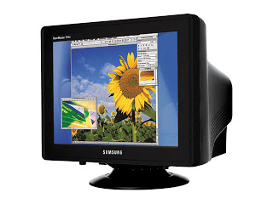
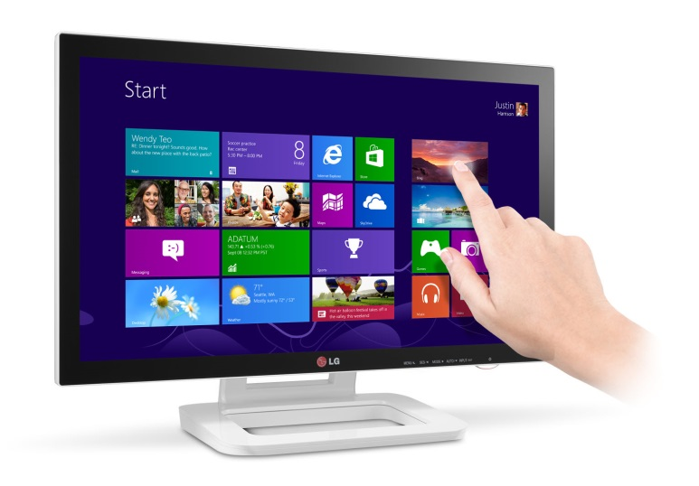
Monitör (Ekran)
Bilgisayarın görüntü donanımıdır. Ekran bilgisayarda yapılan işlemleri ve sonuçlarını görebilmemizi sağlar.
Tüplü (CRT), LCD ve LED ekran çeşitleri vardır.

Slide 17
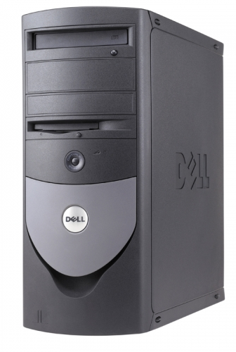
Kasa
Bilgisayarın iç donanımlarının bulunduğu kasa bu parçaların korunmasını ve bir arada durmasını sağlar. Çeşitli donanımların takılabilmesi için de yuvalar içerir.
Kasayı, vücudumuzdaki iskelet olarak düşünebiliriz.

Slide 18
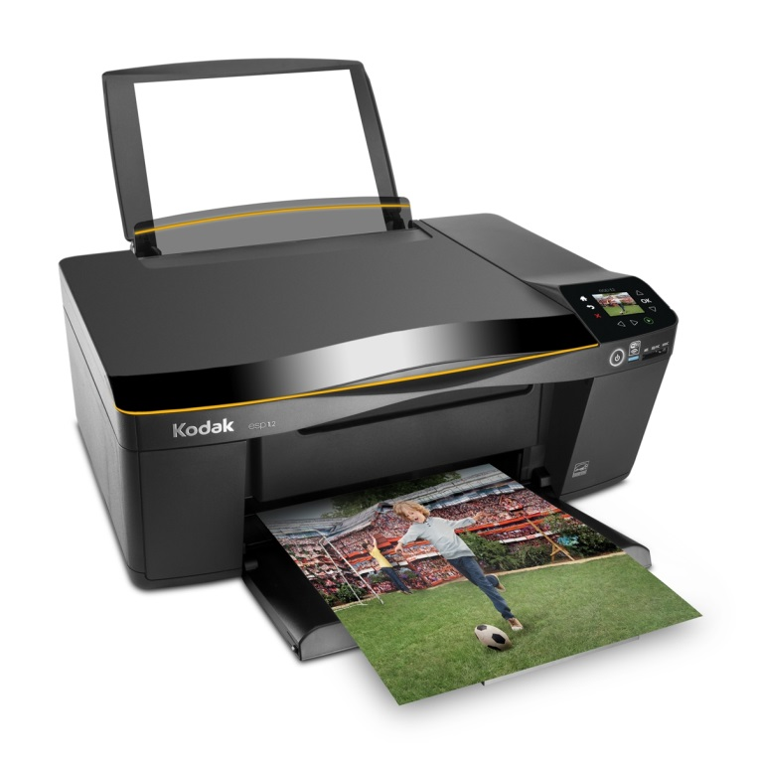
Yazıcı
Bilgisayarda üretilen resim, yazı, şekil ve grafikleri kağıda aktaran donanımdır.
Kullandığı teknolojiye göre mürekkep püskürtmeli, lazer ve nokta vuruşlu çeşitleri vardır.

Slide 19
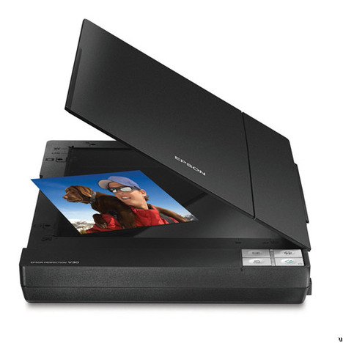
Tarayıcı
Bir resmi, yazıyı veya şekli bilgisayara aktarmaya yarayan donanımdır.
Yazıcının tam tersi görev
yapar.

Slide 20
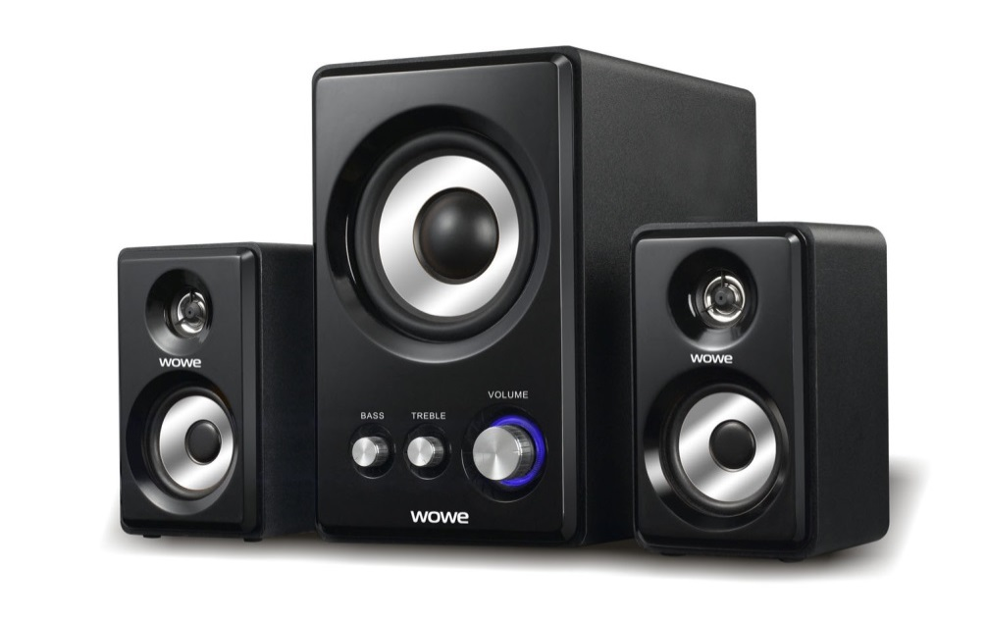
Hoparlör
Bilgisayarda çalınan sesleri işitmemizi sağlayan donanımdır.
Birkaç hoparlör bir araya gelerek ses sistemini oluşturur. Örneğin 2+1, 5+1 ve 7+1 gibi. Buradaki +1 düşük frekanslı seslerin çalındığı subwoofer isimli kutuyu ifade eder.

Slide 21
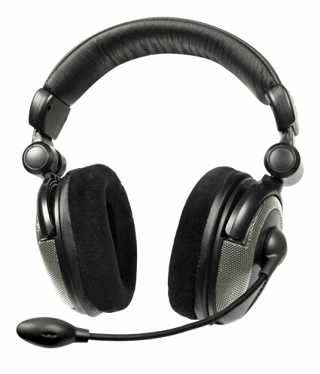
Kulaklık
Bilgisayarda çalınan sesleri sadece dinleyicinin kulağına ileten donanımdır.

Slide 22
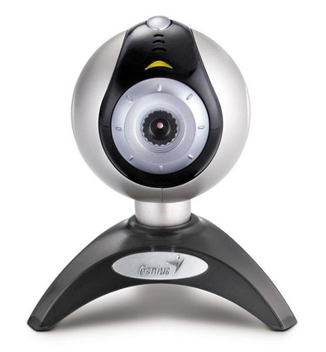
Webcam (Web Kamerası)
Genellikle internet üzerinden görüntülü görüşme amacıyla kullanılan donanımdır.

Slide 23
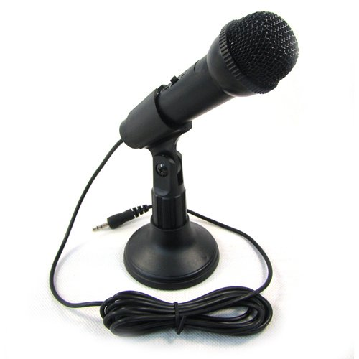
Mikrofon
Seslerin bilgisayara aktarılmasını ve kaydedilmesini sağlar.

Slide 24
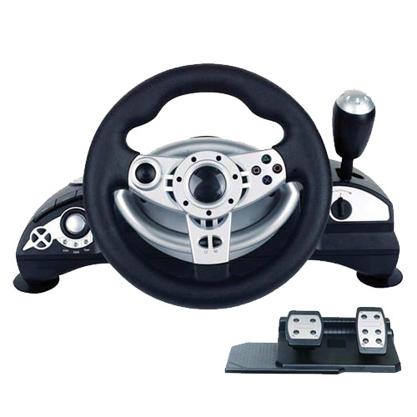
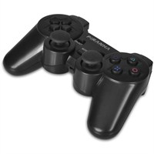
Oyun Kumandaları
Oyunlarda kontrolü sağlayan donanımdır. Örneğin bir araba yarışı oyununda direksiyon, fren pedalı kontrollerini gibi.

Slide 25
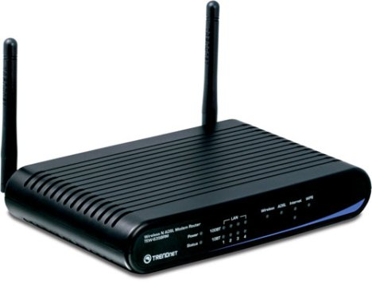
Modem
İnternete bağlanmayı sağlayan donanımdır.
Kablolu veya kablosuz çeşitleri vardır.

Slide 26
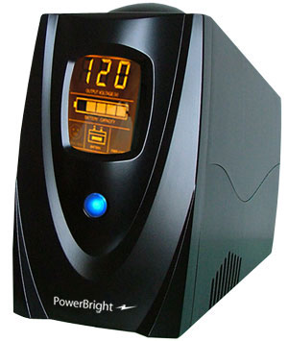
UPS (Kesintisiz Güç Kaynağı)
Elektrik kesilmesi durumunda bilgisayara ek güç sağlar. Böylece hem bilgisayar zarar görmez hem de çalışmalarımı kaydedebiliriz.

Slide 27
Dahili (İç) Donanım Birimleri
Kasa içerisinde yer alan bu donanımlar bilgisayarın temel çalışma sistemini oluşturur, hızını ve özelliklerini belirler.
Anakart
İşlemci
RAM (Bellek)
Sabit Disk (Hard disk)
Optik Sürücü
Güç Kaynağı
Ekran Kartı
Ses kartı
Ağ Kartı (Ethernet)

Slide 28
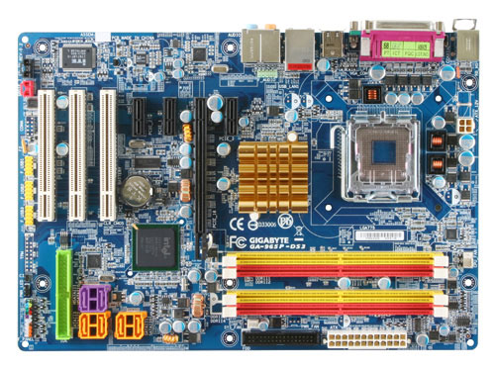
Anakart (Motherboard)
Anakart, bir bilgisayarın tüm parçalarını üzerinde barındıran ve bu parçalar arasındaki iletişimi sağlayan elektronik devredir.

Slide 29
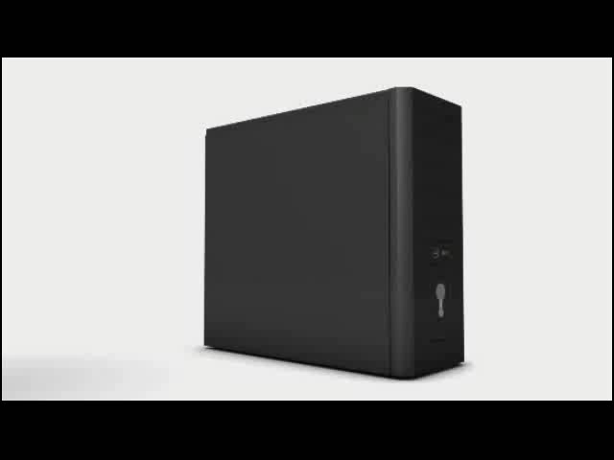
Anakart (Motherboard)

Slide 30
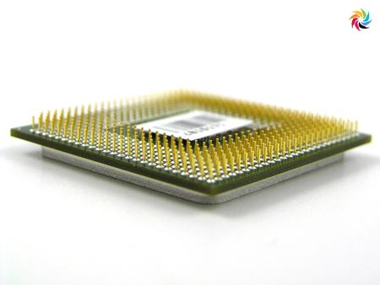
İşlemci
Mikroişlemci, bilgisayarda aritmetik ve mantık işlemlerinin yapıldığı ve bunların denetlendiği bir merkezdir yani CPU, bilgisayarın beynidir.

Slide 31
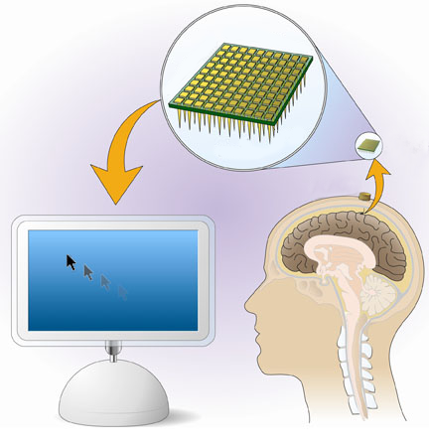
İşlemci
Tüm işlemlerin yapıldığı merkez olduğu için işlemciye bilgisayarın beyni diyebiliriz.

Slide 32
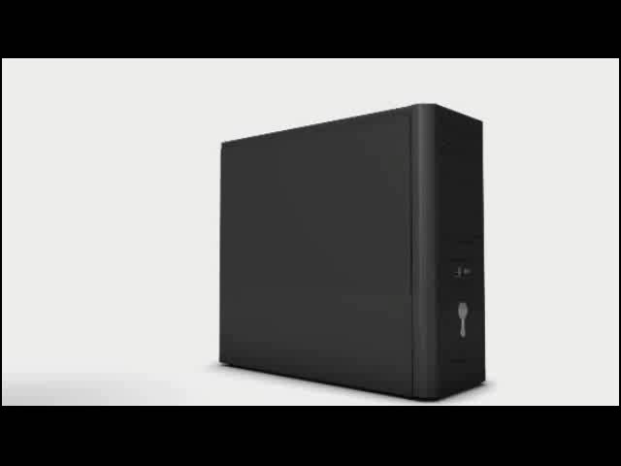
İşlemci

Slide 33
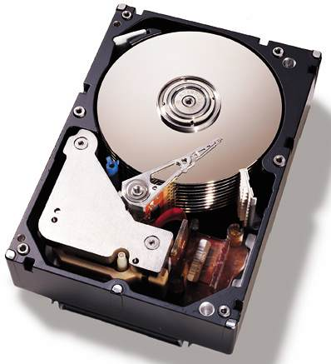
Sabit Disk (hard disk):
Sabit disk, bilgisayarda tüm bilgilerin depolandığı yerdir.
Sabit diskin İngilizce adı olan HDD Hard Disk Driver (Hard Disk Dırayvır)’ın kısaltmasıdır

Slide 34
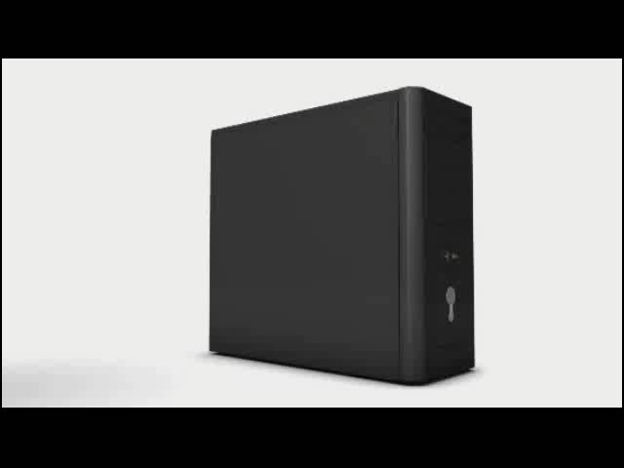
Sabit Disk (hard disk):

Slide 35
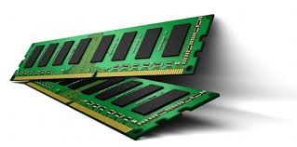
RAM (Bellek)
Bilgisayar açıldığında programların ve işletim sisteminin dosyalarını geçici olarak tutulduğu hafıza alanlarıdır.

Slide 36
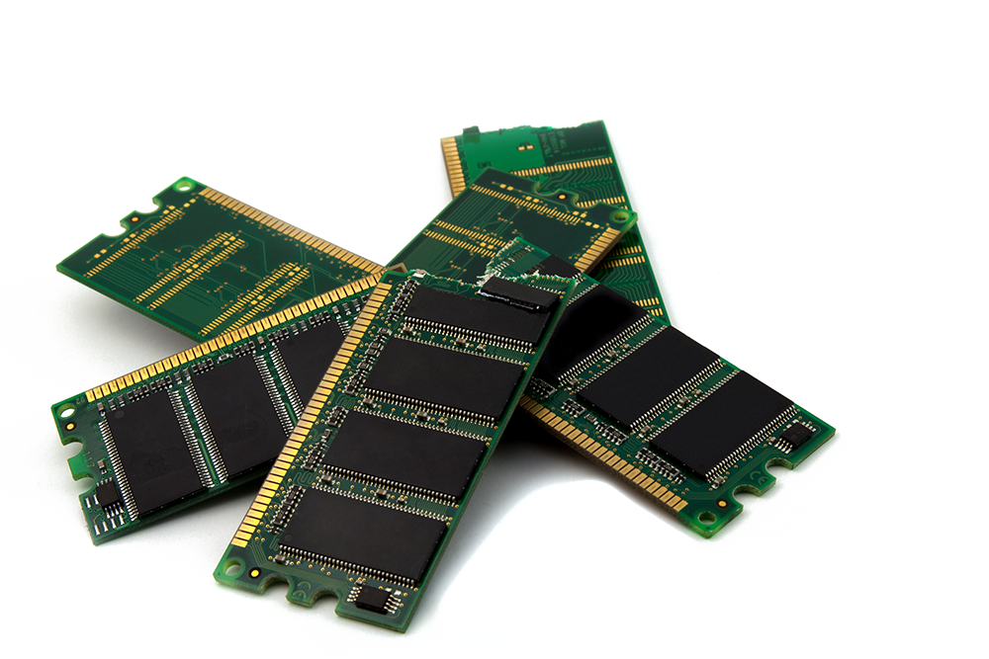
RAM (Bellek)
Belleğin fazla olması bilgisayarda birden çok programı aynı anda hızlı bir şekilde çalıştırmaya yardımcı olur. Dolayısıyla bilgisayarın hızına etkisi büyüktür.

Slide 37
RAM (Bellek)

Slide 38
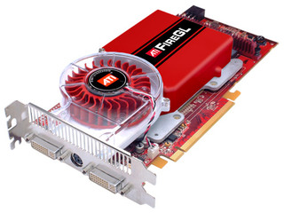
Ekran Kartı
Ekran kartı bir bilgisayarda yapılan tüm işlemleri monitörde görüntülenebilecek hale getirilmesini sağlayan
parçadır.

Slide 39
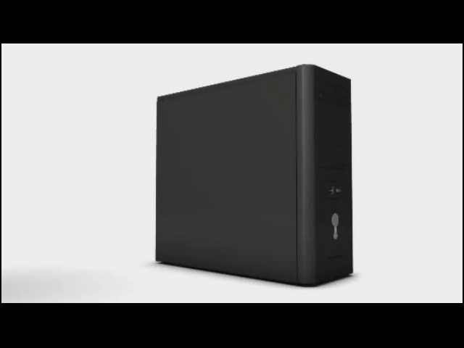
Ekran Kartı

Slide 40
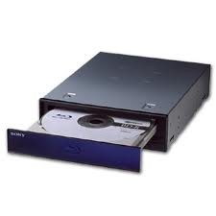
Optik Sürücü
Optik sürücü adı verilen aygıtlar, ışığa duyarlı veri depolama medyalarından veri okumak veya bu medyalara veri yazmak amacıyla kullanılırlar.

Slide 41
Optik Sürücü

Slide 42
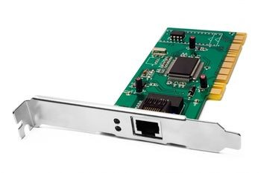
Ethernet Kartı
Bilgisayarın bir ağa veya başka bir bilgisayara bağlanmasını sağlayan donanımdır. Yeni anakartlar üzerinde tümleşik olarak yer alır.

Slide 43
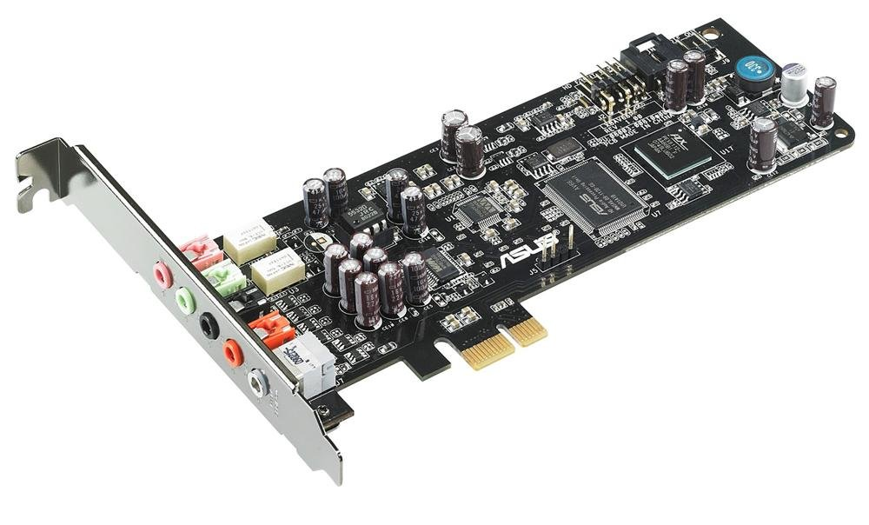
Ses Kartı
Bilgisayara ses girişini ve çıkışını sağlayan donanımdır. Günümüz anakartları üzerinde tümleşik olarak yer alır.

Slide 44
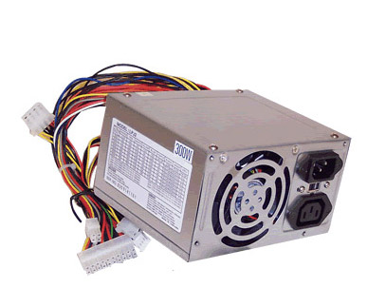
Güç Kaynağı
Güç kaynağı, prizden elektriği alıp onu bilgisayarınızın değişik parçaları için gereksinim duydukları değişik gerilimlere ayarlayan parçadır.

Slide 45
Dahili Donanımlar

Slide 46
Donanım mı? Yazılım mı?
Siz söyleyin !
Mikrofon
CD sürücü
Paint
Media player
Fare
Kelime işlemci
Kasa(sistem birimi)
Oyun
Disket
Klavye
Hoparlör
DONANIM
DONANIM
YAZILIM
YAZILIM
DONANIM
YAZILIM
DONANIM
YAZILIM
DONANIM
DONANIM
DONANIM

Slide 47


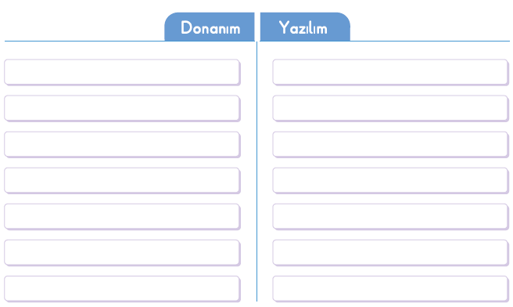
Donanım ve Yazılımları listeleyelim

